Slide 1
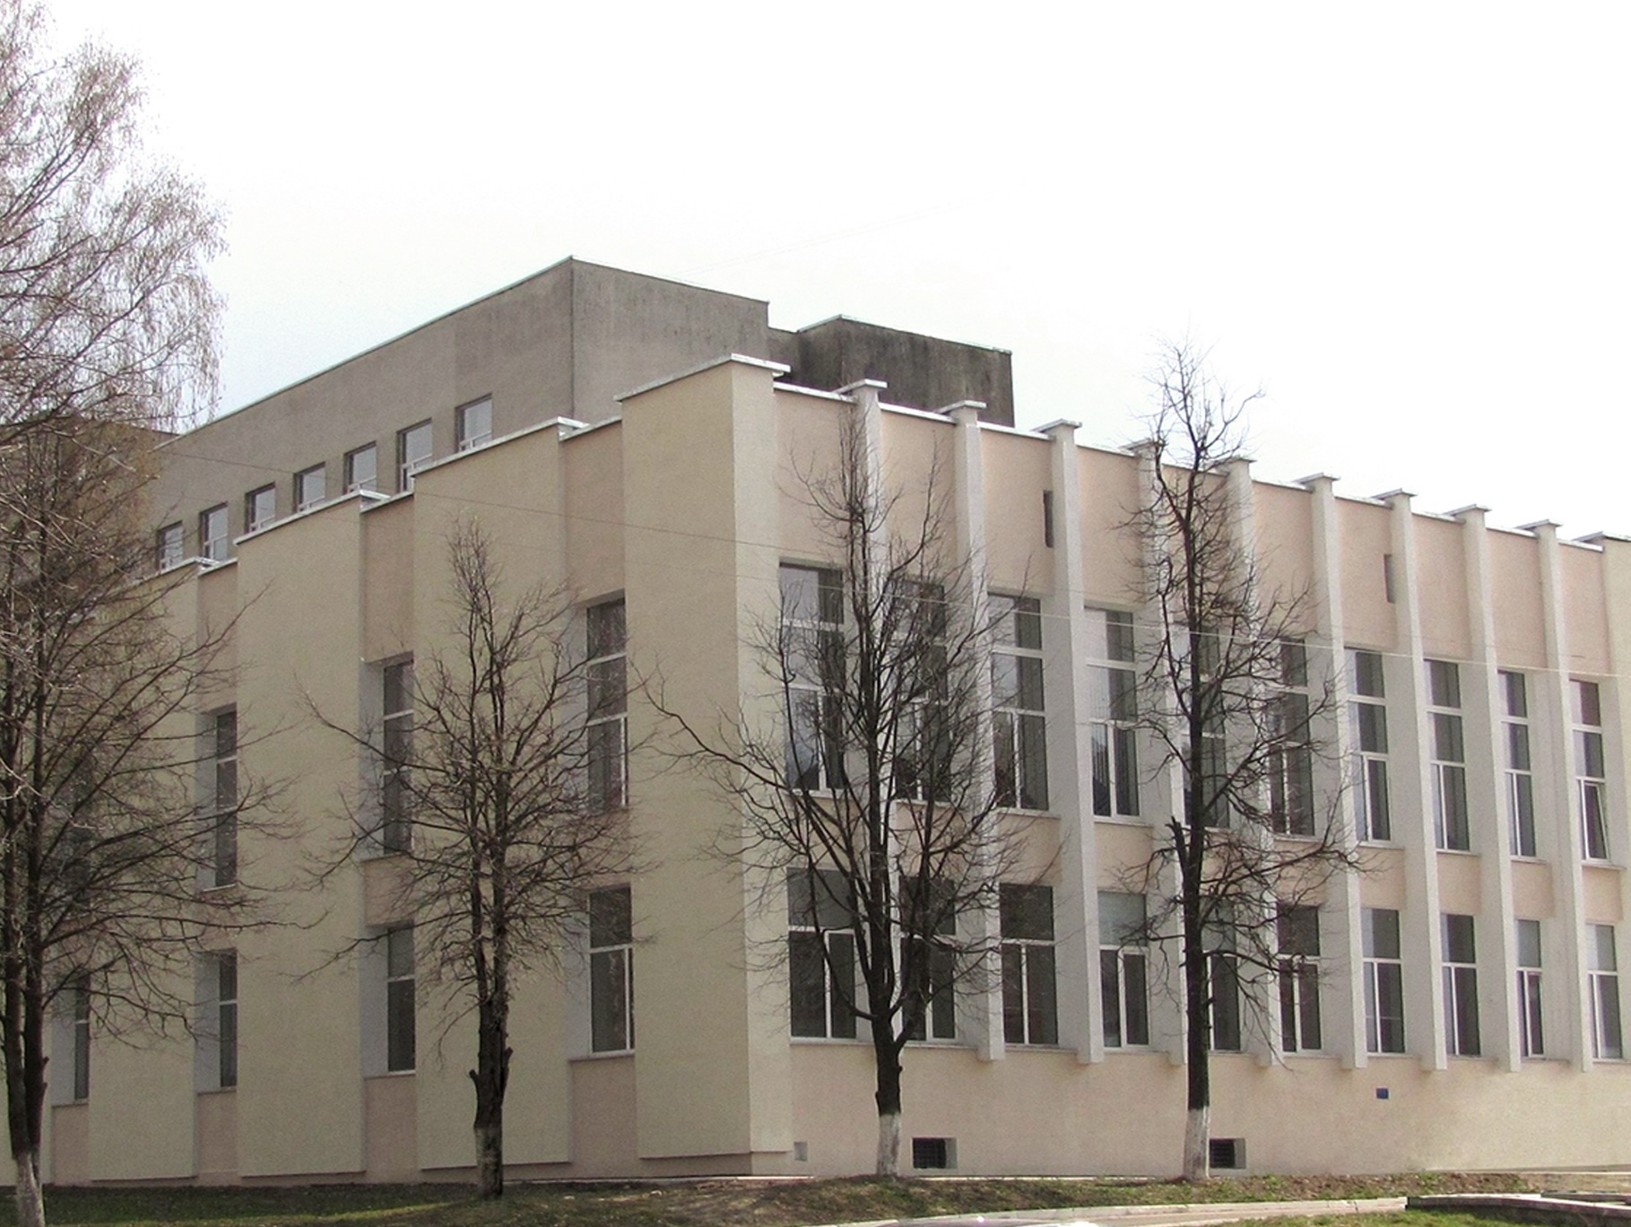
Научная библиотека
ВГУ имени П.М.Машерова
Витебск

Slide 2
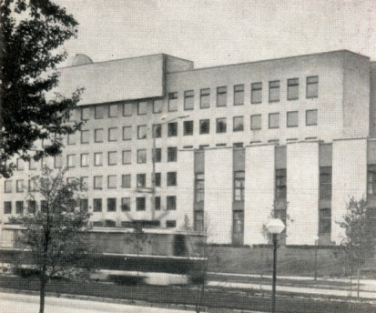
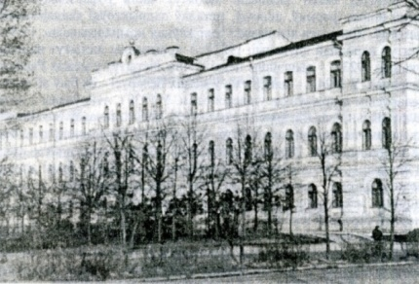
Научная библиотека занимает достойное место в структуре учреждения образования
«Витебский государственный университет имени П.М.Машерова» и является одной из старейших библиотек учреждений высшего образования Республики Беларусь.
Богатая событиями история библиотеки начинается в 1910 году. Длинный исторический путь библиотека прошла, с честью справляясь с поставленными перед ней задачами, несмотря на все испытания времени, всевозможные реформирования, взлеты и падения.
Сегодня научная библиотека стремится поддерживать благоприятный имидж и высокий уровень организационной культуры. Создает и предлагает современные информационные продукты, услуги и сервисы. Материально-техническая база и качество фондов библиотеки позволяют на высоком уровне обеспечить библиотечное и информационное обслуживание деятельности университета.
Здания университета, в которых располагается библиотека в период с 1910 по1974 год

Slide 3
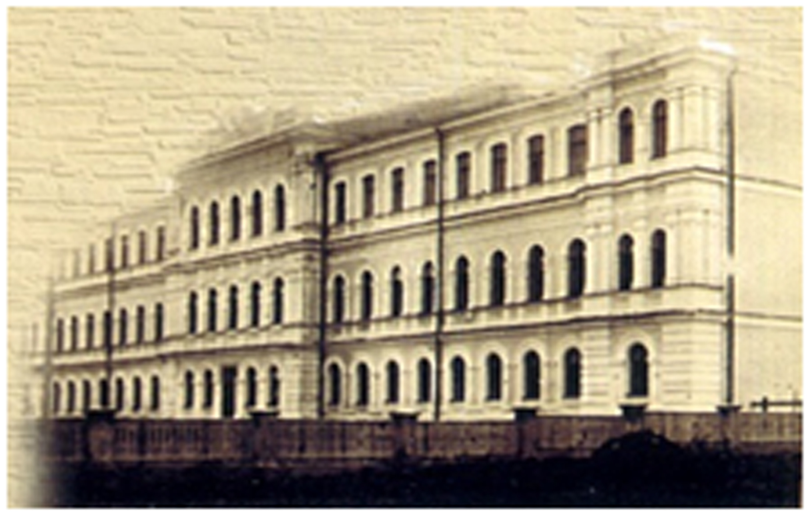
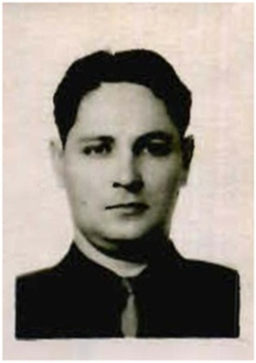
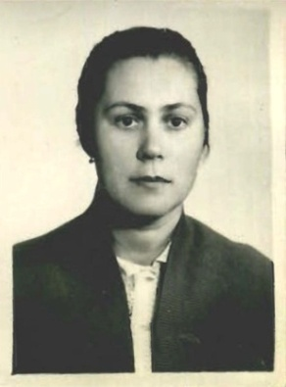
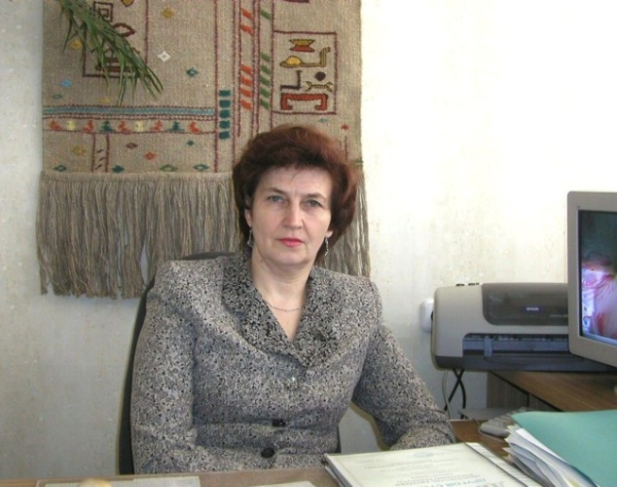
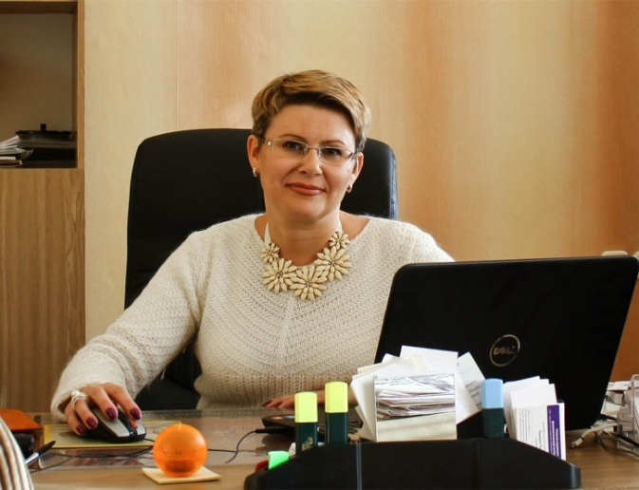
В разные годы библиотеку возглавляли замечательные люди, увлечённые и преданные своему делу профессионалы:
Иван Иванович Бирилко (1918-1923 гг.)
Иван Ефимович Богданов (с 1923 г.)
Марк Ефимович Брукаш (1939-1941 гг.)
Соня Менделевна Соломенская (1945-1960 гг.)
Николай Григорьевич Розум
заведующий библиотекой
в 1960-1963 гг.
Айлита Викторовна Цытленок
заведующий библиотекой
в 1963-1993 гг.
Алла Михайловна Мицкевич
директор библиотеки в 1993 - 2009 гг.
Ирина Александровна Качмар
директор библиотеки с 2009 г.

Slide 4
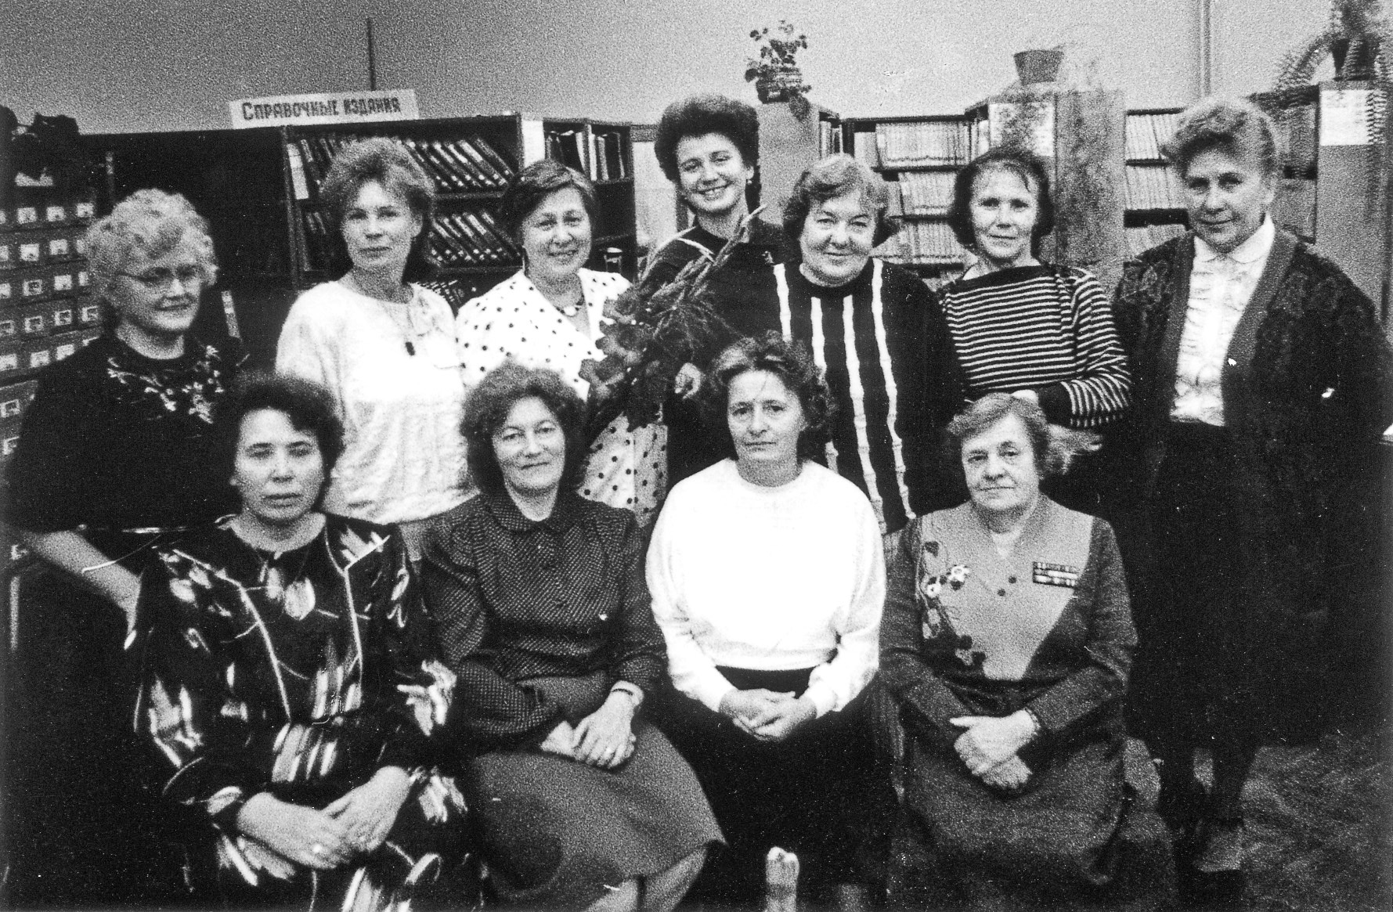
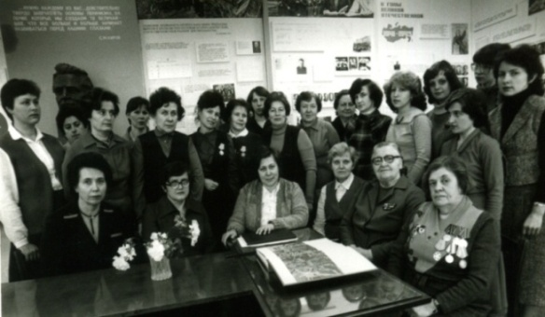
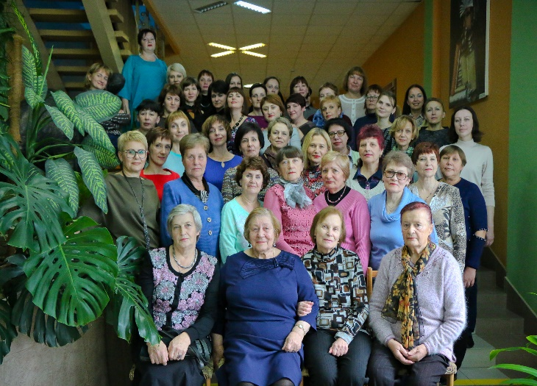
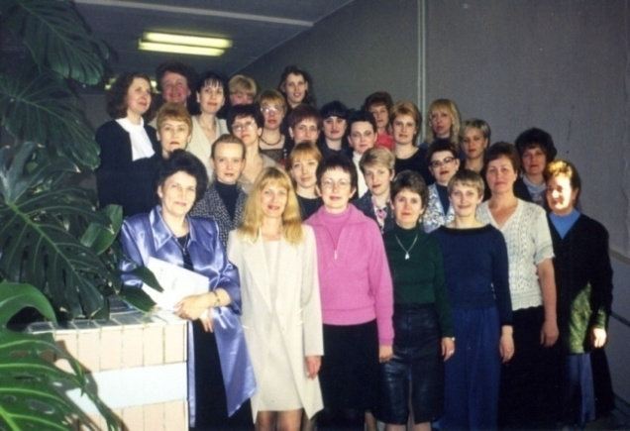
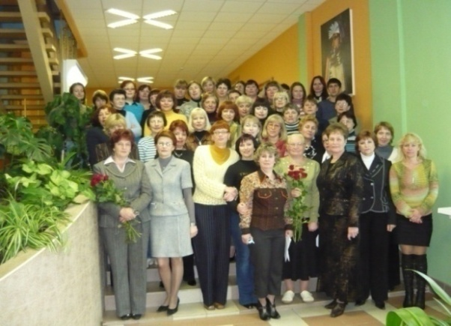
История библиотеки – это прежде всего люди, которые трудились в ней на протяжении
многих десятилетий, отдавая любимой работе все свои силы, время, душу. Коллектив библиотеки с благодарностью помнит своих предшественников, тех, кто создавал историю библиотеки.
Знание о вкладе разных поколений в развитие библиотеки дает библиотекарям 21 века ощущение включенности в саму историю, которая продолжается стараниями и обогащается их трудовыми достижениями. Слаженный трудовой коллектив единомышленников продолжает славные традиции библиотеки.
Библиотекари-ветераны. 1990 г.
Встреча библиотекарей с ветеранами
Великой Отечественной войны. 1980-е гг.
Коллектив библиотеки. 2018 г.
Коллектив библиотеки.
Конец 1990-х гг.
Коллектив научной библиотеки . 2009 г.

Slide 5
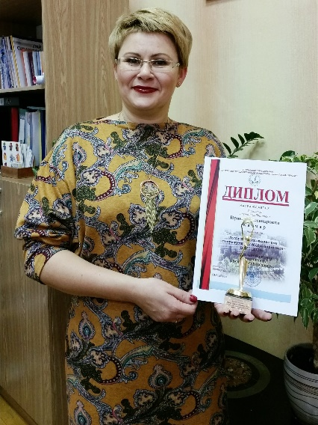
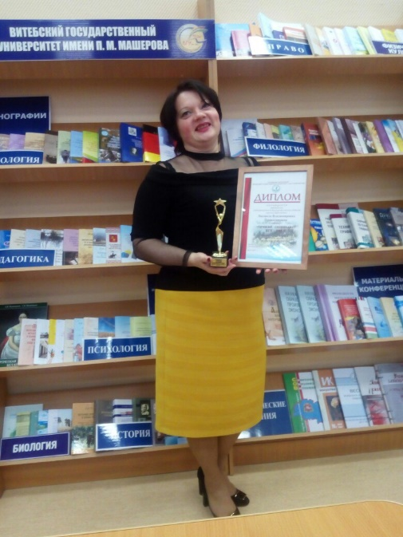
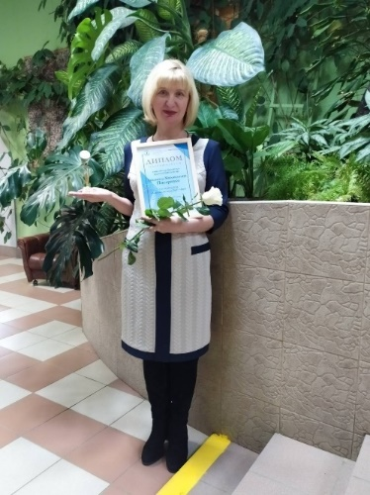
Трудовые достижения библиотеки и библиотекарей многократно отмечались на государственном, областном, городском, университетском уровнях.
В 2016-2019 гг. библиотекари награждены специальной премией ВГУ имени П.М. Машерова DOCENDO DISCIMUS:
И.Качмар, директор научной библиотеки.
Номинация «Лучший руководитель структурного подразделения ВГУ», 2016 г.
Л.Прожесмицкая, заведующая
отделом научной библиотеки
Л.Писаренко, заместитель директора научной библиотеки
Номинация «Специалист года ВГУ», 2017 и 2019 годы

Slide 6
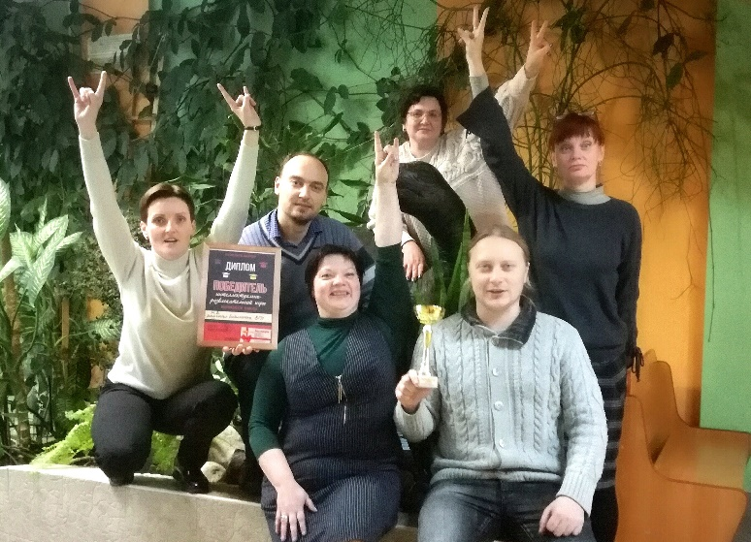
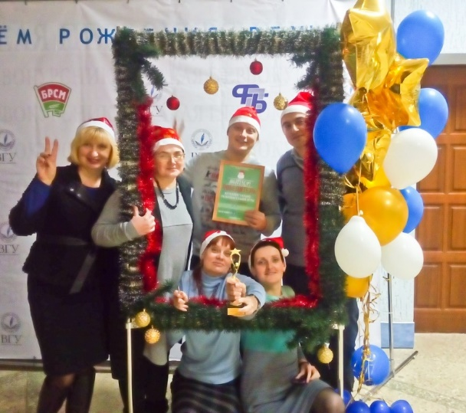
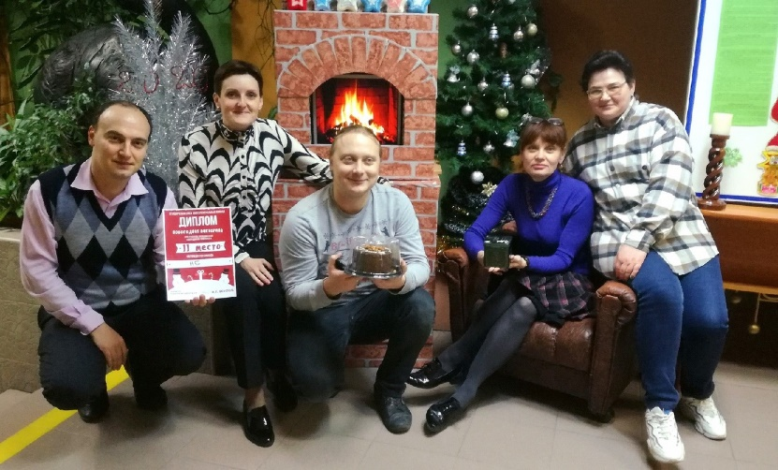
Библиотека активно участвует в культурной жизни ВГУ имени П.М. Машерова. Команда научной библиотеки «Н.Б.» многократно становилась победителем и призером университетских конкурсов различной тематической направленности.

Slide 7
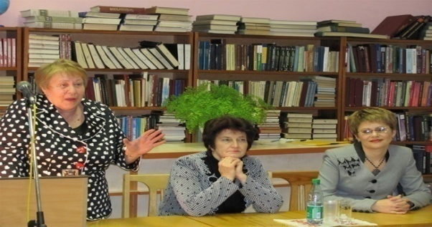
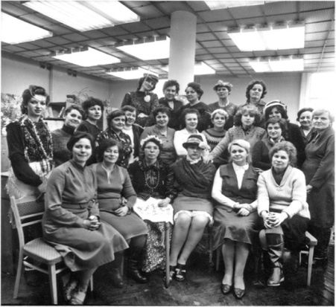
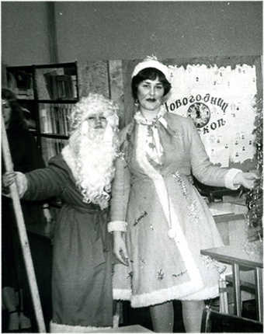
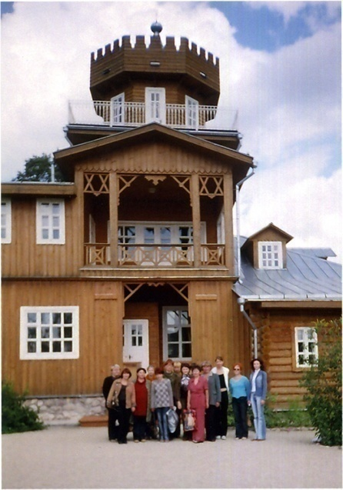
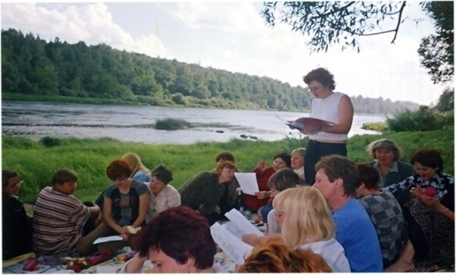
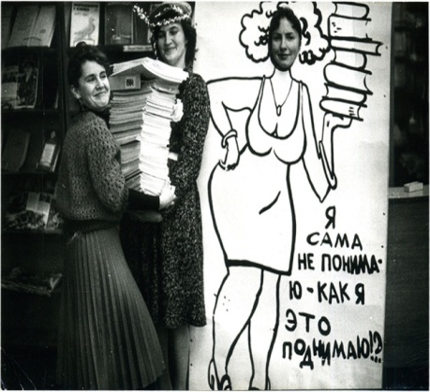
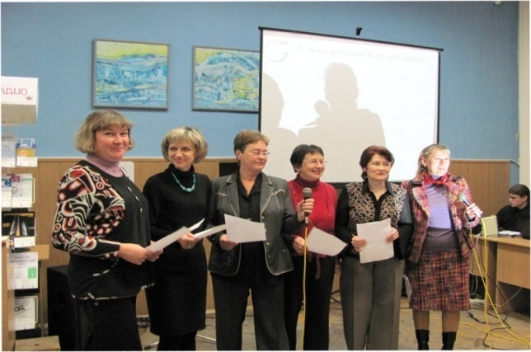
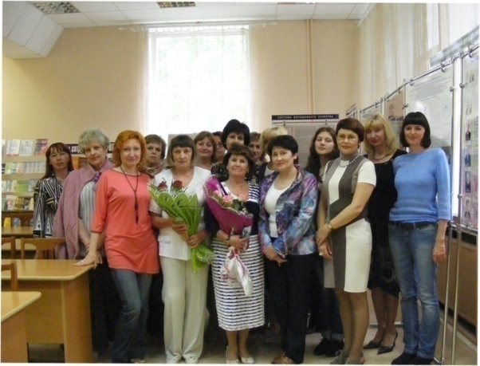
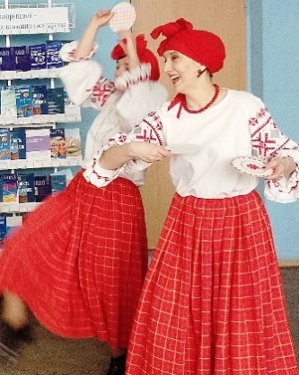
Дружный и сплоченный коллектив библиотеки активен не только в труде. Совместно отмечаются праздники, часто с выездом на природу, пишутся сценарии, разрабатываются специальные программы, оформляются альбомы, посвященные юбилярам, знаменательным событиям и памятным датам.

Slide 8
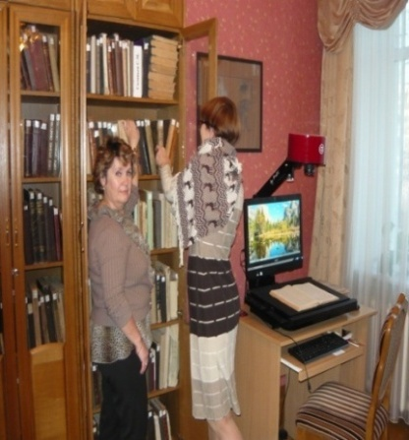
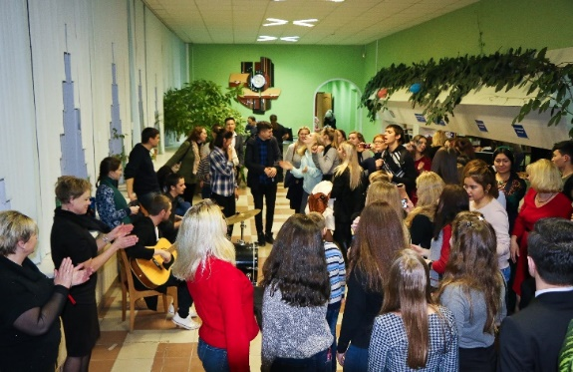
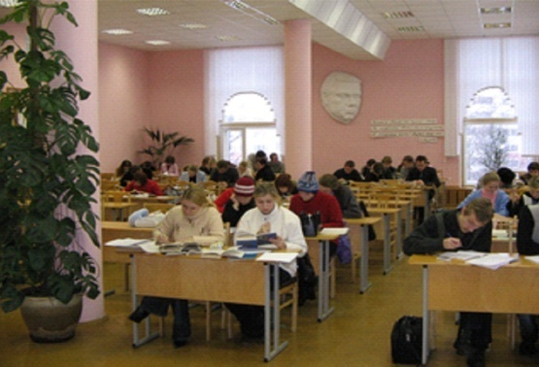
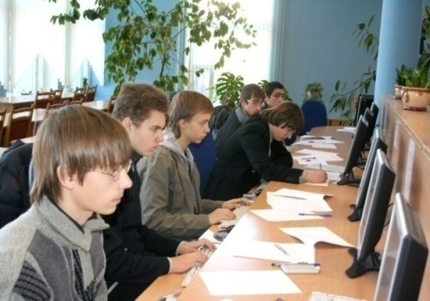
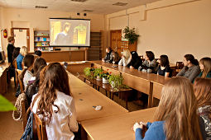
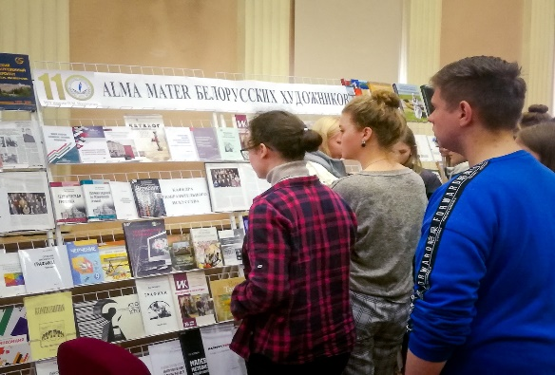
Научная библиотека - читателю
Главным достоянием научной библиотеки являются наши уважаемые читатели, пользователи в лице преподавателей, студентов, сотрудников университета. Для них мы работаем, придерживаясь принципов открытости и доступности. С ними ведем равноправный диалог. На их информационные потребности ориентируемся, помня о своем предназначении.

Slide 9
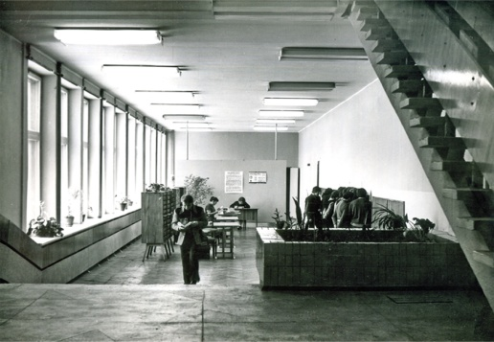
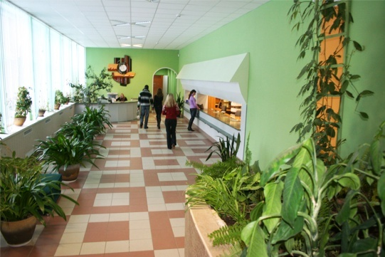
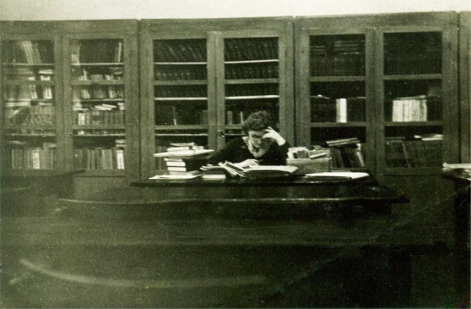
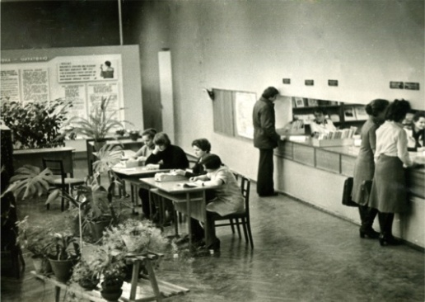
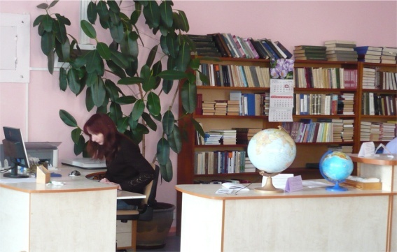
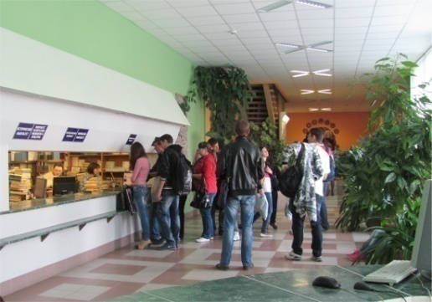
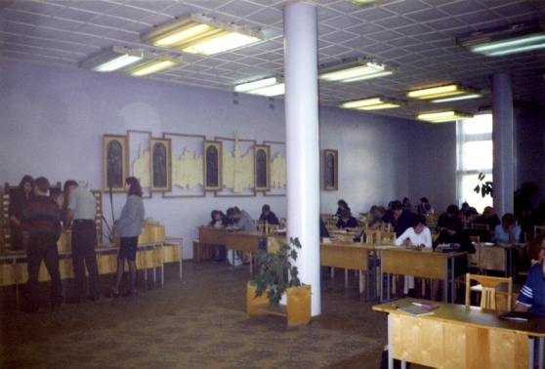
Холл 1 этажа библиотеки. 1970-е гг.
Холл 1 этажа библиотеки. 2000-е гг.
Кафедра читального зала. Конец 1960-х гг.
Из года в год библиотека меняется, как и ее пространство: обновляются интерьеры, мебель, освещение.
Библиотека сегодня – это яркие оживленные цвета в интерьере. Это современные вывески, указатели по фонду и каталогам, заголовки выставок, которые позволяют читателю легко ориентироваться в большом массиве информации. Это авторские работы студентов художественно-графического факультета университета, которые содействуют созданию индивидуального образа библиотеки. Это декоративные растения, которые не только украшают интерьер, увлажняют воздух, но и поддерживают благоприятный микроклимат, способствуют хорошему настроению.
Абонемент учебной и научной
литературы. 1980-е гг.
Кафедра читального зала. 2012 г.
Абонемент учебной и научной
литературы. 2010 г.
Читальный зал. Начало 1990-х гг.

Slide 10
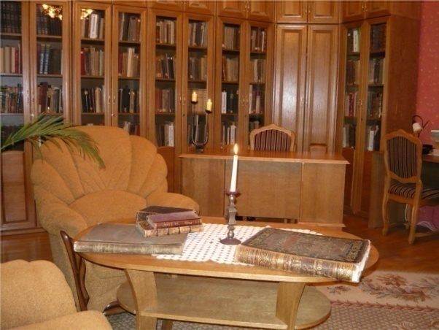
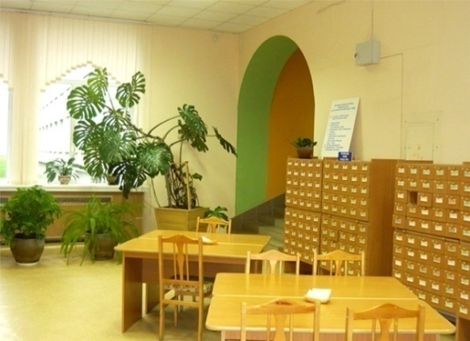
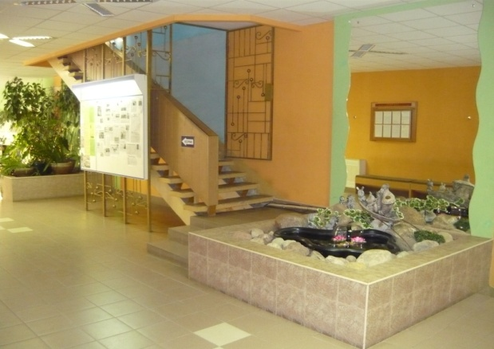
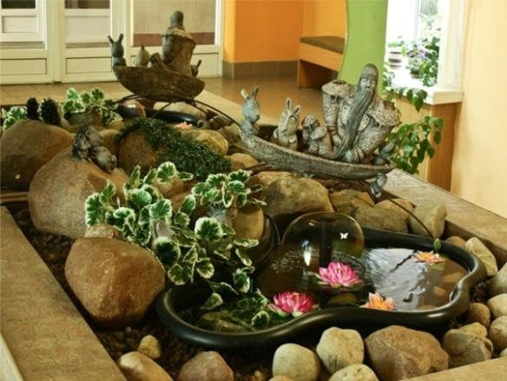
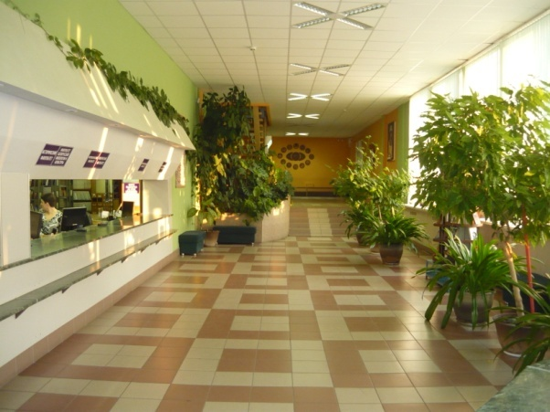
Зал редкой книги. 2004 г.
Зал каталогов. 2012 г.
Интерьеры холла 1 этажа. 2011 г.
Интерьеры холла 1 этажа. 2011 г.
Интерьеры холла 1 этажа. 2011 г.
В 21 веке библиотека становится красивой, современной. Светлые и просторные помещения создают приятную атмосферу уюта для сотрудников и читателей. Холлы одновременно являются информационной зоной и зоной отдыха. Комфортный интерьер, дружелюбность библиотеки по отношению к читателям превращают ее в место, располагающее к общению. Доброжелательность и профессиональная работа библиотекарей располагает пользователей посещать библиотеку вновь и вновь.

Slide 11
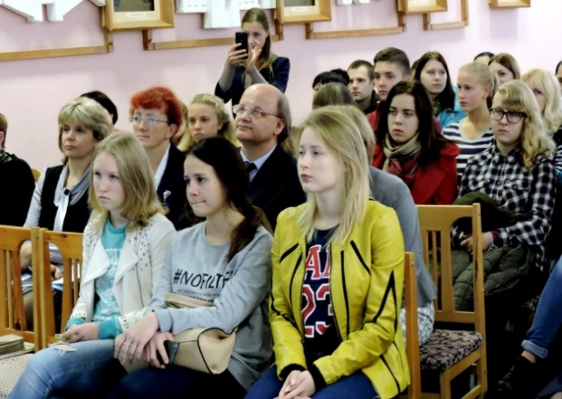
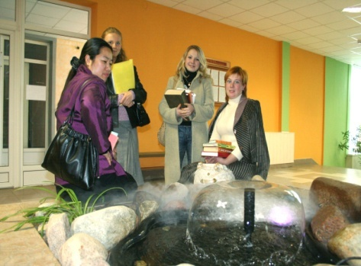
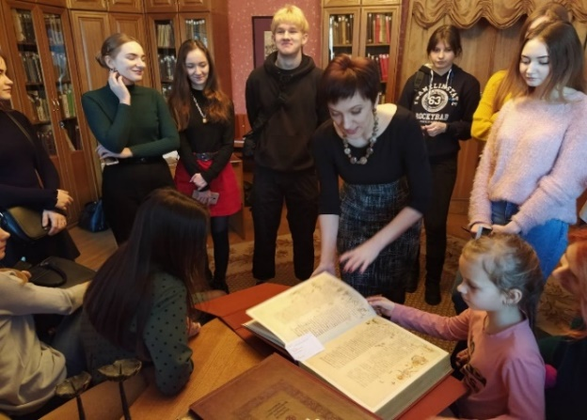
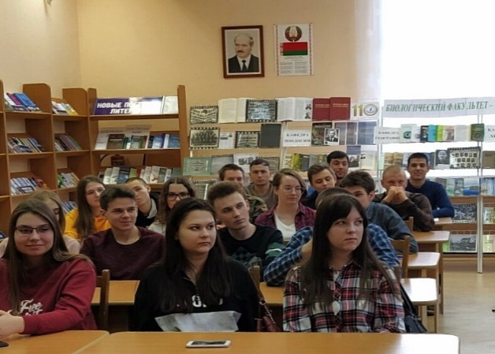
Библиотека сегодня – это удобная и комфортная для читателей среда, в которой удалось соединить консервативные традиции книгохранения и современный информационный ритм. Это место для чтения, обучения, проведения досуга, встреч и общения. К услугам пользователей библиотеки абонементы, читальные залы, кафедральные пункты выдачи. Посетители имеют возможность воспользоваться компьютерами, ксероксами, сканерами, принтерами.

Slide 12
Отраслевые филиалы
Отраслевые филиалы библиотеки гостеприимно распахнули свои двери для читателей.
В 1979 году открыт филиал библиотеки на факультете физического воспитания, образованном в результате реформирования физкультурного техникума.
В 1990 году открыт филиал библиотеки на факультете педагогики и методики начального обучения.
В 1998 году открыт филиал библиотеки на художественно-графическом факультете.
В 1999-2016 годы работал филиал библиотеки на юридическом факультете.
В 2005 году на всех филиалах библиотеки установлены новые компьютеры со всем необходимым программным обеспечением.
Обслуживание читателей в читальном зале библиотеки на юридическом факультете
Абонемент библиотеки на художественно-графическом факультете
Читальный зал библиотеки на факультетах социальной педагогики и психологии и физической культуры и спорта
Обслуживание читателей на абонементе библиотеки на факультетах социальной педагогики и психологии
и физической культуры и спорта

Slide 13
Курс на автоматизацию
В 1992 году приобретена автоматизированная библиотечно-информационная система «MARC», в 1993 – первый компьютер.
В 1994 году начинается формирование электронного каталога.
В 1998 году введена в эксплуатацию локальная сеть библиотеки. Библиотека подключается к сети Интернет.
В 2008 году начинается новый этап в работе библиотеки – ретроконверсия карточного каталога.
С 2013 года все библиотечно-информационные (технологические) процессы автоматизированы. Обслуживание пользователей осуществляется с использованием технологии штрихового кодирования, которая охватывает весь документный фонд и читательские билеты.
Все структурные подразделения научной библиотеки обеспечены современными компьютерами, принтерами, сканерами.
Обслуживание пользователей в читальных залах
электронными документами
Обслуживание пользователей в читальном зале
и на абонементе в автоматизированном режиме

Slide 14
Фонд библиотеки
Доступность фондов считается выражением доверия, уважения к читателям. Библиотека следует этому принципу уже не одно десятилетие: в 1974 году был организован открытый доступ к части фонда, в 2013 – к фонду художественной литературы, в 2014 году – к ресурсам репозитория ВГУ имени П.М.Машерова lib.vsu.by/jspui/.
Сегодня в универсальном фонде библиотеки насчитывается около 630 тысяч документов, информацию о которых можно получить через систему каталогов, картотек и баз данных.
В научной библиотеке собраны богатые коллекции художественной литературы и литературы по искусству. Фонд зарубежных изданий насчитывает более 13 тысяч книг американских, английских, французских, немецких, польских, китайских издательств. Фонд периодических изданий представлен более 600 названий журналов и газет.
Научная библиотека с особой гордостью приглашает читателей посетить зал редкой книги (открыт в 2004 г.), фонд которого насчитывает более 2600 изданий XVIII – первой половины XX века.

Slide 15
Гуманитарно-просветительская работа
Библиотека стремится создать гармоничное культурное пространство, условия для реализации творческих способностей пользователей библиотеки, повысить престиж чтения и статус читателя, библиотеки в обществе. Библиотека проводит творческие встречи с известными людьми (литераторами, искусствоведами, юристами, историками), литературные и музыкально-поэтические вечера, коммуникативные тематические площадки, обсуждение книг, квесты, конкурсно-развлекательные программы, комплексное мероприятие «Ночь культурного досуга».

Slide 16
Культурно-просветительские мероприятия

Slide 17
Культурно-просветительские мероприятия

Slide 18
Выставочная деятельность библиотеки
Книжные и виртуальные выставки являются частью библиотечного пространства. Ежегодно библиотека представляет вниманию пользователей десятки книжно-иллюстративных экспозиций самой разнообразной тематики.
Мы хотим, чтобы каждая выставка была полезна нашему посетителю: пришел ли он в библиотеку или заглянул на сайт библиотеки по адресу lib.vsu.by.
Приглашаем вас на выставки и желаем вам приятного просмотра.

Slide 19
Виртуальные выставки
http://lib.vsu.by
На сайте научной библиотеки по адресу lib.vsu.by в разделе «Ресурсы» пользователи могут ознакомиться с тематическими выставками.

Slide 20
Духовно-нравственная миссия
Научная библиотека наряду с университетом становится все более открытой, расширяет свое пространство вовне. Мероприятия, которые библиотека проводит для жителей города Витебска, способствуют повышению интеллектуального, культурного и нравственного потенциала личности.
Данное направление работы библиотеки является одной из граней духовно-нравственной миссии университета, которая позволяет ВГУ имени П.М.Машерова приблизиться к трансформации из модели «Университет 3.0» в модель «Университет 4.0» .

Slide 21
Виртуальная среда
http://lib.vsu.by
С 2003 года функционирует сайт научной библиотеки – наиболее полный источник информации о библиотеке и предоставляемых ею информационных продуктах и услугах.
Сайт научной библиотеки ВГУ имени П.М.Машерова
Электронный каталог на сайте научной библиотеки

Slide 22
Виртуальная среда
http://lib.vsu.by
В 2014 году научная библиотека создает и регистрирует репозиторий ВГУ имени П.М.Машерова (lib.vsu.by/jspui/ ). В репозитории представлено более 21 500 документов.
В 2017 году библиотека создает базу данных «Персональные страницы профессорско-преподавательского состава ВГУ имени П.М.Машерова».
Персональные страницы
Репозиторий ВГУ имени П.М.Машерова

Slide 23
Виртуальная среда
http://lib.vsu.by
В 2014 году научная библиотека начала общение с пользователями в социальных сетях Facebook, Одноклассники, Вконтакте, в 2019 – группа в Инстаграм.
Библиотека ВГУ имени П.М.Машерова в социальных сетях

Slide 24
Информационные издания
Более двух десятилетий научная библиотека уделяет внимание подготовке и выпуску библиографической продукции.
В 1992 году создан первый биобиблиографический указатель, в 1994 году – первый ретроспективный библиографический указатель, в 1995 году – первый рекомендательный библиографический указатель.
В 1997 году библиотека начинает выпускать бюллетень новых поступлений. В 2002 году – сводный бюллетень «Периодические издания», в котором отражаются сведения о периодических изданиях, поступающих в библиотеки города Витебска.
На сегодняшний день значительную долю печатной продукции библиотеки составляют рекламно-информационные издания различных форм: закладки, буклеты, проспекты о библиотеке и ее услугах; афиши, листовки и объявления к выставкам и мероприятиям, которые организует и проводит библиотека.

Slide 25
Научная библиотека проводит методическую работу по совершенствованию всех направлений деятельности. Стремится создавать творческие и конструктивные отношения с другими библиотеками, укреплять позиции областного методического центра библиотек учреждений высшего образования Витебской области. Является участником и организатором международных и республиканских конференций, семинаров и областных мероприятий.
Участники IV Международной конференции «Менеджмент библиотек учреждений образования». Витебск, 2003 г.
Во время работы семинара «Современные библиотечные технологии в образовании». Витебск, 2006 г.
Во время работы семинара. Витебск, 2017 г.
Во время работы обучающего семинара
«Основы информационной культуры». Витебск, 2013 г.

Slide 26
Научная библиотека
всегда рада
видеть Вас,
наши читатели
и коллеги!
Наш адрес: г. Витебск, Московский пр-т, д.33
Контактный телефон: (0212) 37-65-37
Адрес сайта: lib.vsu.by

